Slide 1
設計說明
資工三106590041周皇辰

Slide 2

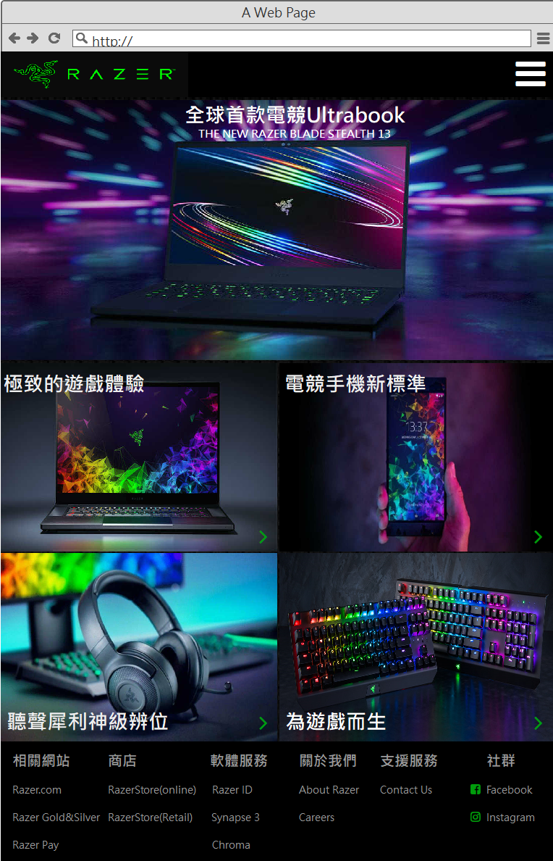
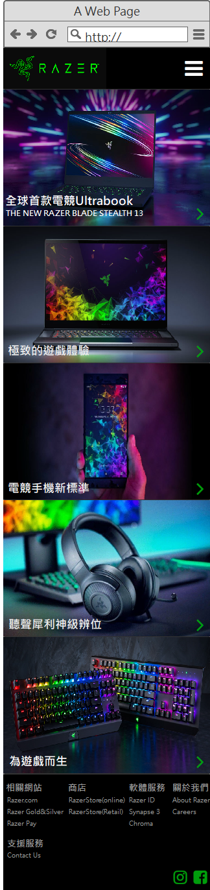
設計圖
1280px
768px
320px

Slide 3

主導覽列變化
隨者頁面尺寸縮小的改變主導覽列會改變為漢堡式選單，方便使用者選取想看的內容，此設計也比較不佔用版面空間

Slide 4
排版改變
320px的寬度較短，長度較長，因此改用垂直排版的方式將商品
垂直排列下來方便使用者滑動閱讀，也有醒目的按扭可輕易選取
想看的區塊，右上選單也改為漢堡選單

Slide 5

ICON取代
隨者畫面縮小，為了減少不必要的排版，將特定內容直接改用大眾易懂的ICON去取代，也比較美化

